Slide 1
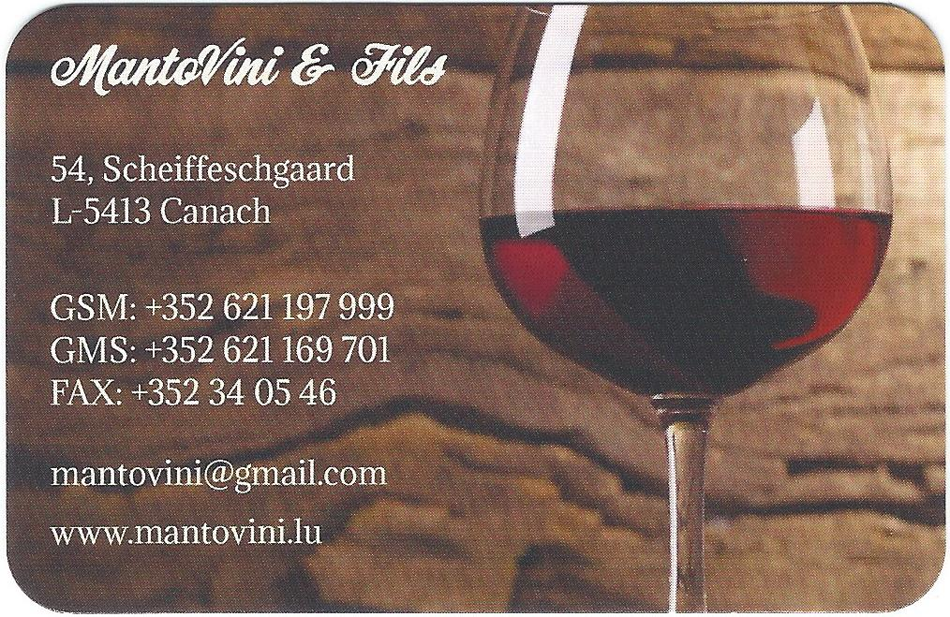
Agenda Concordia-The Voices
27/11/2021: Show-Concert
15/05/2022: Brunch musical A Schommesch
19/06/2022: Fête de la musique – UGDA Museksdag
06/2022: "Fräiräim", Philharmonie
Devenez membre donateur et soutenez Concordia-The Voices, Nidderaanwen CCRA LU48 0090 0000 0212 7512

Slide 2
1. Sopran
HEGER Mireille, MULLER-KOENIG Chantal, ZAHLEN Anne
2. Sopran
FELLER Tamy, FLAMMANG Céline, HAMILTON-KING Sarah,
PEFFER Véronique, PENNING Julia
1. Alt
CLARENS Nicole, LIEBAERT Yvette, WOLTER Sarah
2. Alt
DU BOIS Nadine, KRIER Dany, OESTREICHER Jenny
Ténor
ALVARADO Catherine, CLARENS Carlo, DE JONG Aurélia,
KAUPP Julia, SANELLI Angelo, VAN DER ZANDE Conny
Baryton
JOMINET Marco, SCHMIT Jean-Paul
Direction musicale: Sarah Wolter– Chorale
Jörg Vock – Band
Direction technique: Jean-Paul Maas

